Slide 1
Presentation 实施展示
第十一组
组 长： 陈佳灵
项目名称：
二手交易平台
组 员： 刘荣樵 李忠昊 李政阳何剑萍 段 佳 凌 茜 张佳瑶

Slide 2
项目简介
本项目致力于为全体西电师生创建一个方便、安全的二手交易平台。
作为卖家
你只需要提供要出售物品的名称、价格和分类信息。卖家发布的信息将按时间顺序排列显示，并可以按类别浏览。
作为买家
你可以私下和卖家聊天，并参考卖家的信誉度决定是否进行交易。
另外，为了保证交易的可靠性，平台将对用户的一卡通进行绑定，且在买家卖家双方均确认后交易达成。

Slide 3
初步的Web应用用户界面
平台首页（搜索）
用户注册、登录（更改密码）页面
商品详情（下单）页面
商品发布页面
用户基本信息（含信誉度）页面
管理员后台管理页面

Slide 4
功能需求
注册：未注册者可以通过此功能进行注册，注册时自动绑定一卡通，用户id为学号，用户名为本人真实姓名，后续可自行更改密码。
​登陆：用户可通过用户id和密码进行登陆，登陆后方可使用买卖、查看商品详情和搜索功能。
​买卖：用户登陆后，可选择“我要出货”，录入商品信息并发布商品，亦可点击商品详情查看商品，通过私下联系卖家达成一致后，在平台进行下单。
​查看商品详情：用户登录后，可以点击商品图片查看商品的价格、库存、新旧程度、详情等信息，决定是否购买。
​搜索：发布商品时需选择商品标签，用户可通过该标签搜索到相应的商品。
​维护：维护人员拥有管理平台信息的权限，可以删除信息或对恶意用户的信誉度进行扣除。

Slide 5
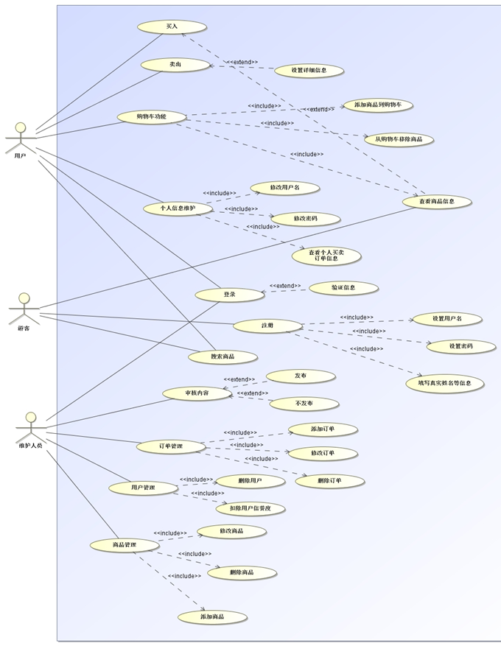
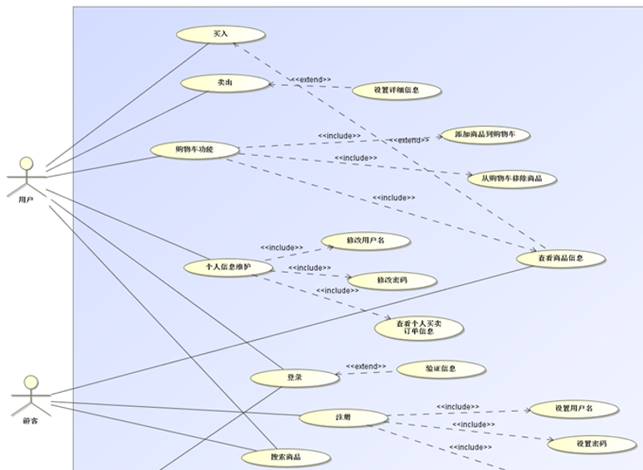
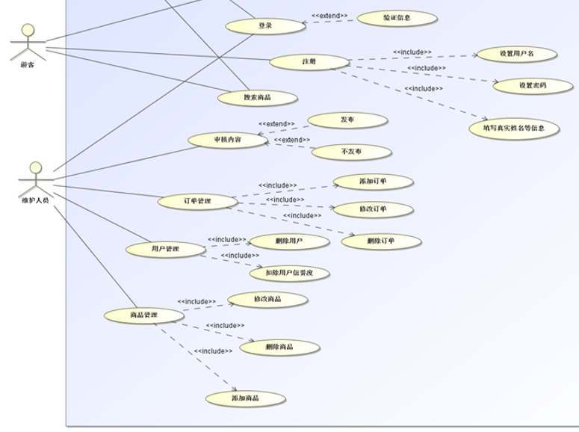
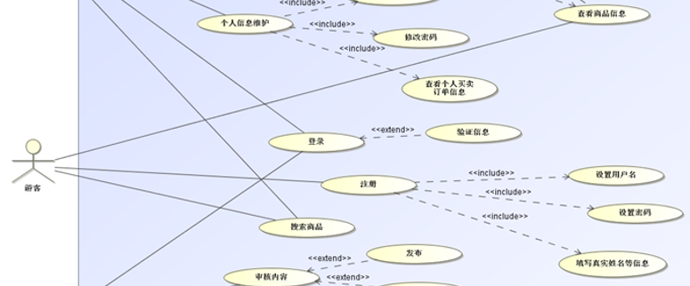
用例图
用 户
维护人员
游 客
Notes:
主要有三个参与者：用户，游客，维护人员。
其中游客只能查看和搜索商品信息，并不能进行买入、卖出等的操作，必须进行注册成为用户之后才能进行完整的用户功能。
而维护人员主要是负责对于系统的维护。

Slide 6
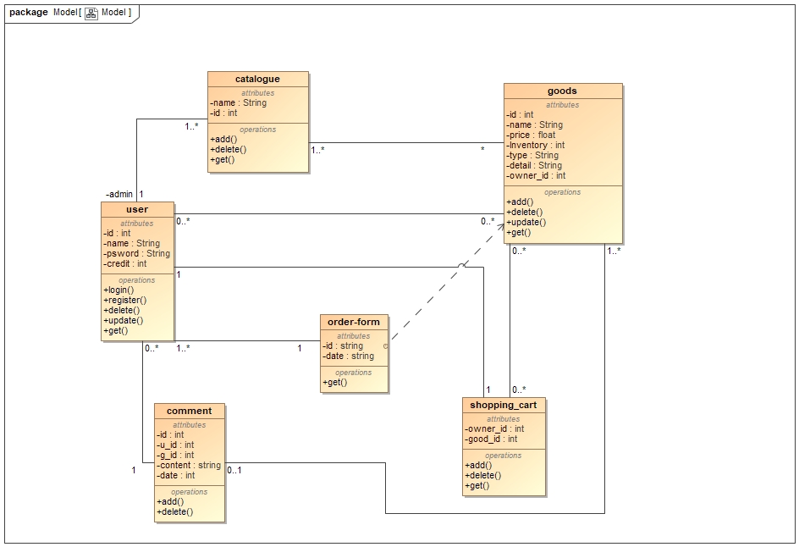
内容建模
Notes:
系统类图包括用户（user），评论（comment），商品分类目录（catalogue），商品（goods），订单信息（order-form），购物车（shopping_cart）。

Slide 7
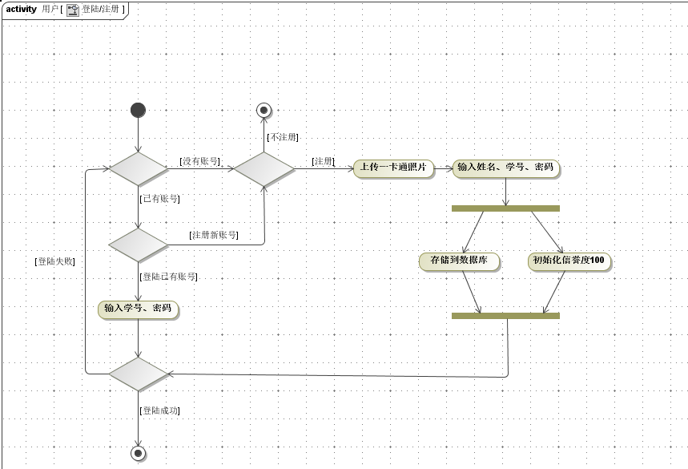
活动图
用户登录/注册

Slide 8
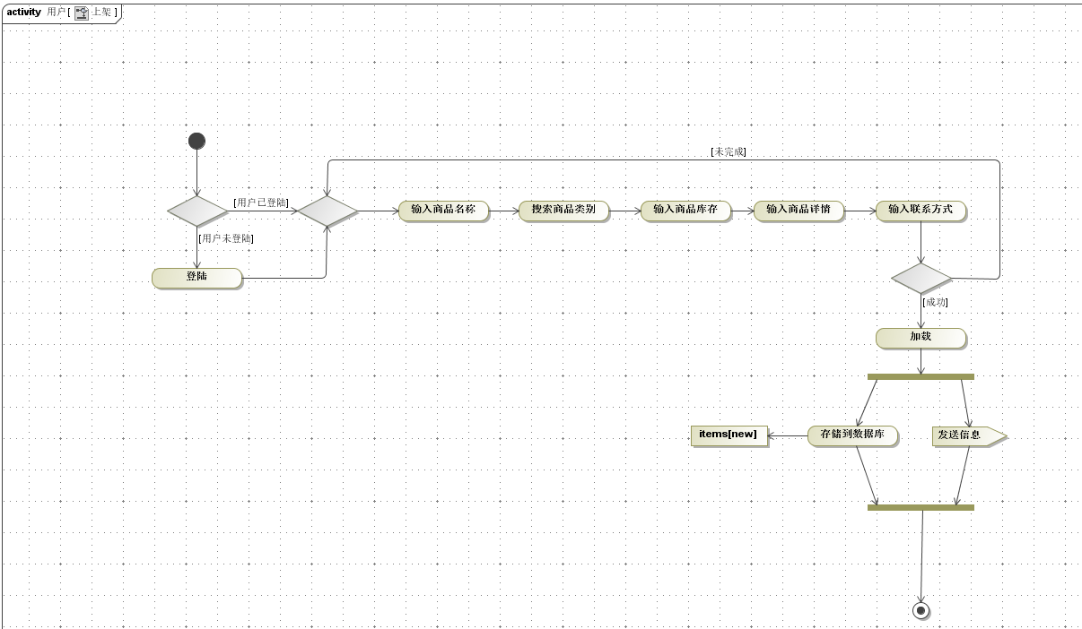
活动图
用户上架商品

Slide 9
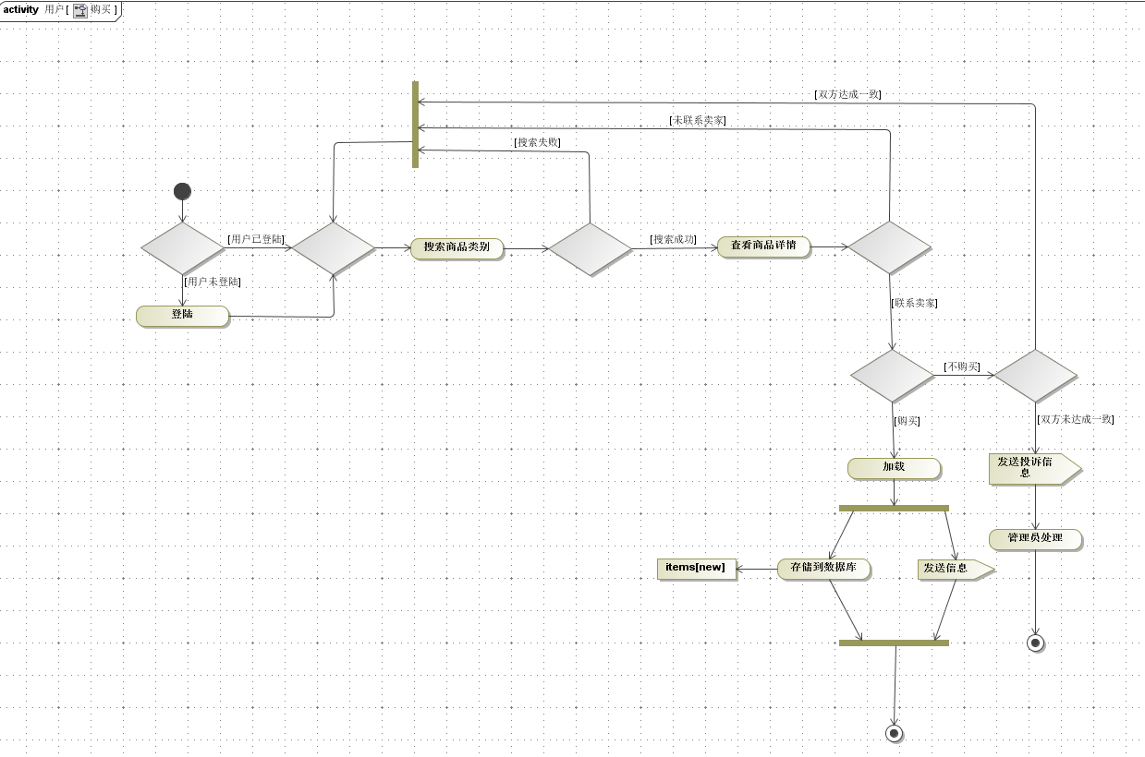
活动图
用户购买

Slide 10
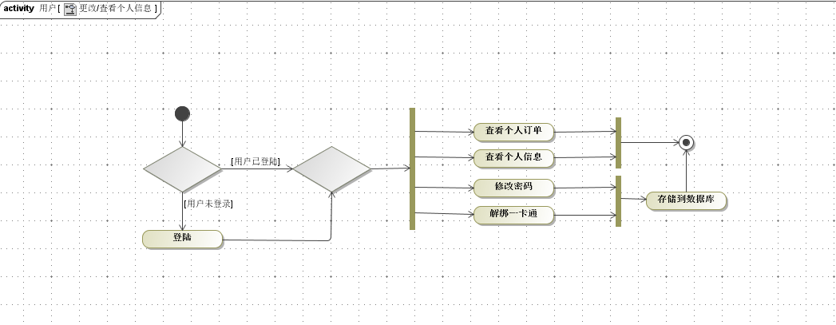
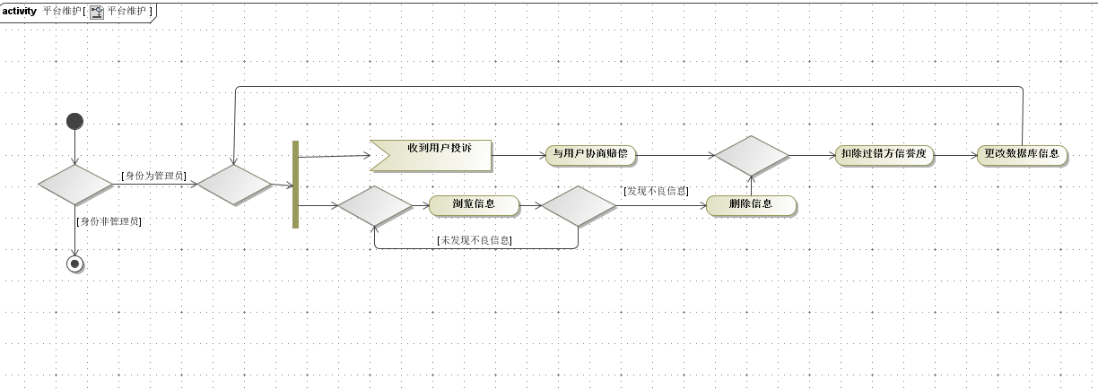
活动图
平台维护用户修改
Notes:
上图为用户修改信息，下图为平台维护

Slide 11
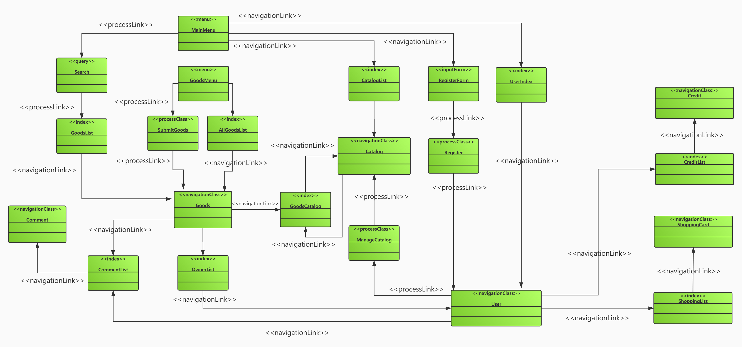
超文本动态建模
Notes:
主页包括：搜索，登录/注册模块，用户个人信息索引，目录。其中搜索商品会跳转到商品，商品包括商品菜单（提交商品，所有商品列表），评论信息，买家信息以及商品所属分类的目录。
用户则有信用链接，购物信息链接。

Slide 12
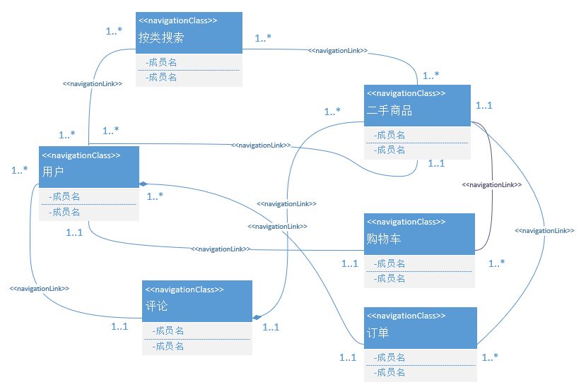
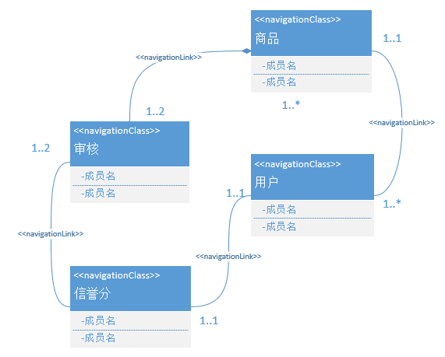
超文本静态建模
——用户/管理员视图
Notes:
左图为用户，右图为管理员。在用户视图看，用户可以按类搜索商品信息，评论以及下订单，加购物车等的操作（主要面向商品）。而在管理员视图看，需要有审核商品，管理用户信用分以及管理商品和用户的操作链接（主要是管理商品和用户的链接）。

Slide 13
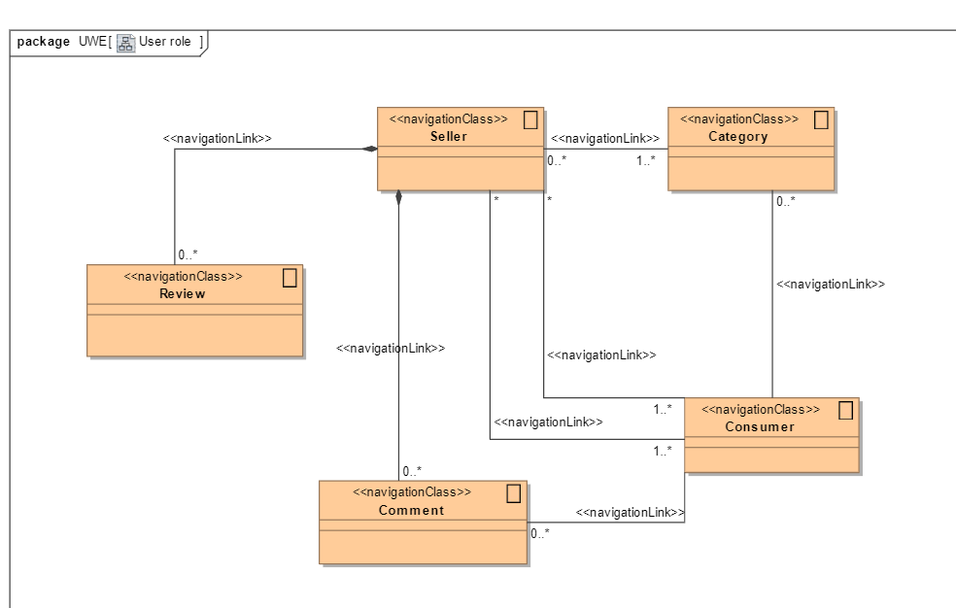
适应性建模
——用户决策的静态建模

Slide 14
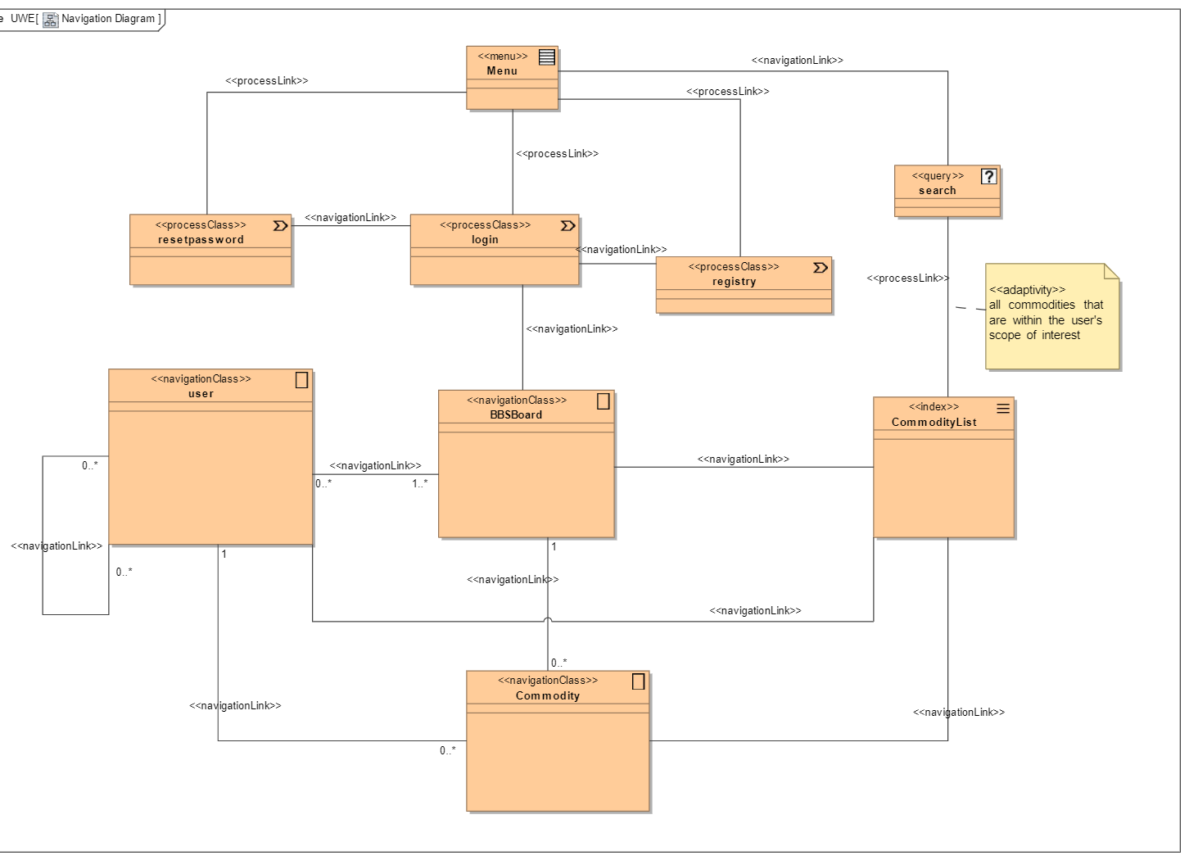
适应性建模
——索引的动态适应

Slide 15
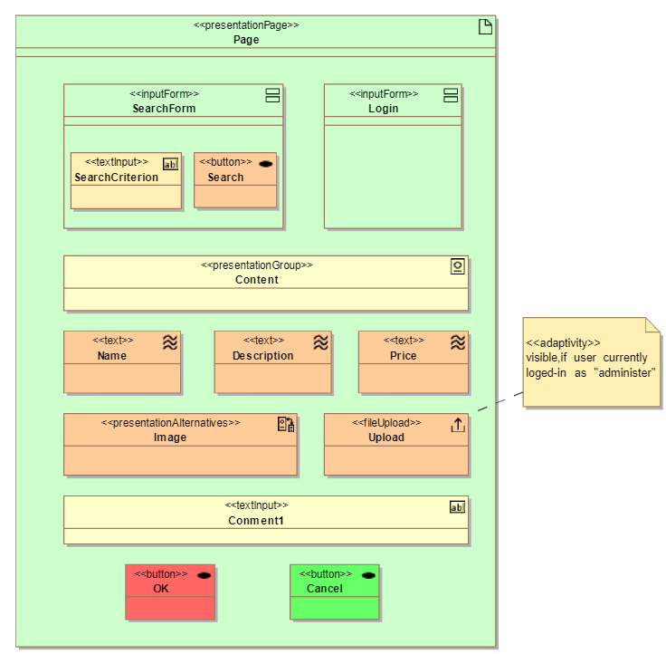
适应性建模
——页面动态适应性

Slide 16
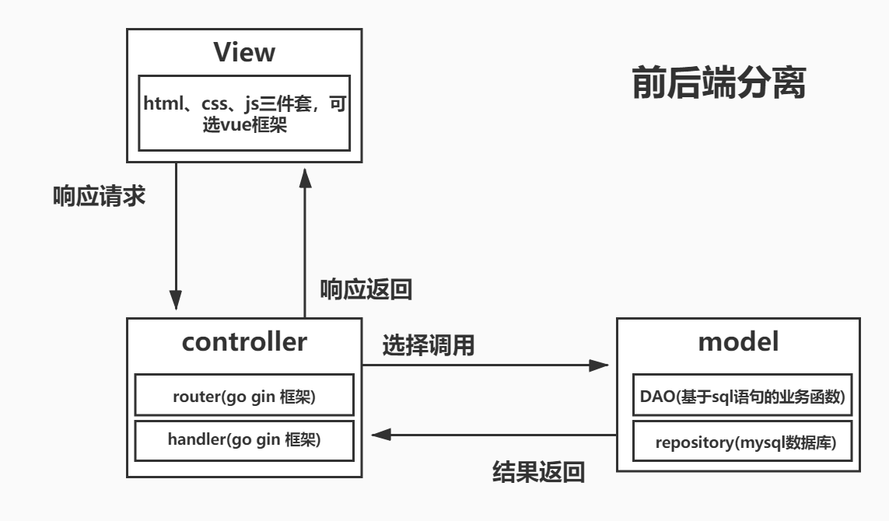
架构设计
三层架构

Slide 17
应用设计
交互设计
展示设计
内容设计
功能设计

Slide 18
交互设计
登陆/注册：用户输入用户名和密码，匹配后登陆成功；若无账号则进行注册，需要输入学号姓名密码，并上传一卡通照片。
​搜索：根据用户输入的搜索内容，在点击搜索按钮后，对各商品的标签、标题进行匹配筛选，最后跳转到搜索结果页呈现给用户。
​商品上架：用户在登陆状态下点击上架按钮跳转到上架页面；输入商品的基本信息，点击上架按钮自动生成一个词条，可以被其他用户搜索到；点击下架按钮删除该词条。
*输入商品数量和价格必须为数字，否则提示错误信息重新输入。

Slide 19
交互设计
​更改用户信息：用户在登陆状态下点击个人中心按钮跳转到个人中心，点击一卡通图片更改用户的一卡通信息，输入旧、新密码更改密码，输入反馈信息并点击提交按钮提交用户反馈。
*新旧密码相同提示错误信息。
​购买商品：点击下单按钮进行下单，自动更改商品信息状态。​
*在商品详情页中，下单的商品数目为0或大于库存，均无法进行下单，提示错误信息。
*若用户未登录，使用上述功能时弹出登陆/注册窗口提示用户进行登陆/注册。
*输入时文本框内均有提示信息进行输入提示。

Slide 20
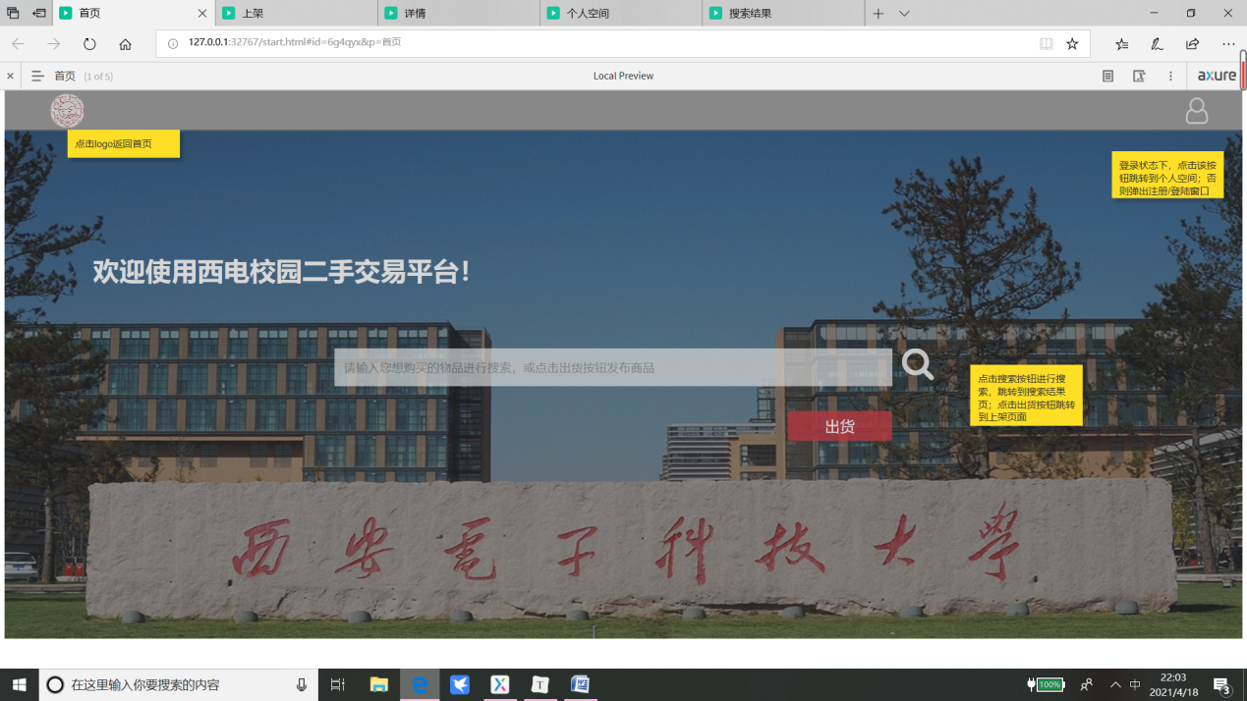
展示设计
首
页

Slide 21
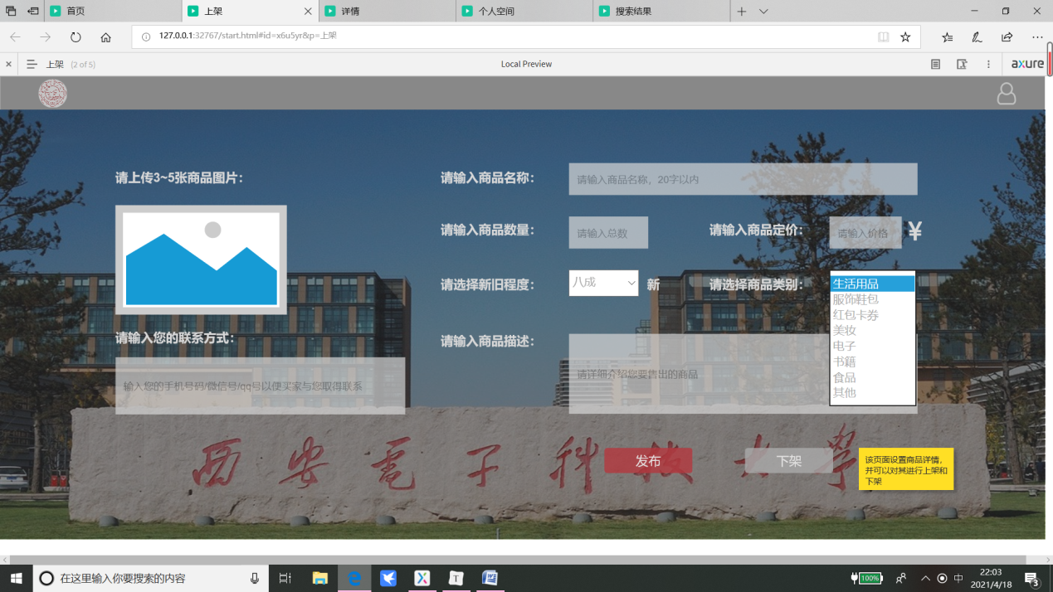
展示设计
上 架

Slide 22
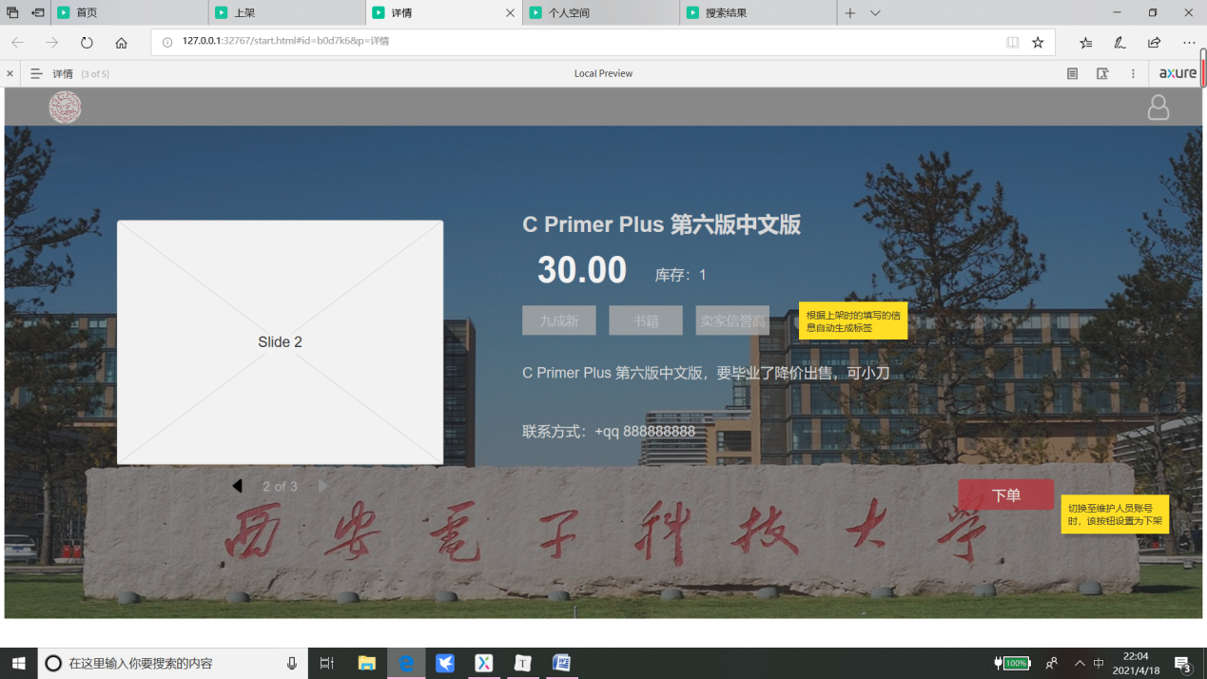
展示设计
商
品
详
情

Slide 23
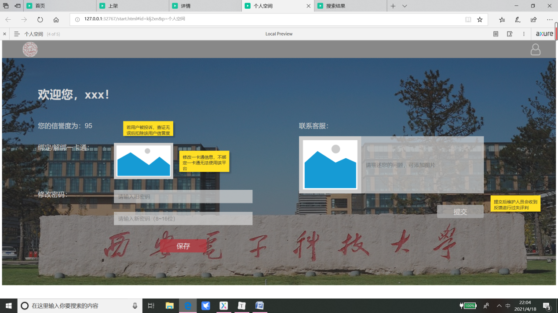
展示设计
个
人
空
间

Slide 24
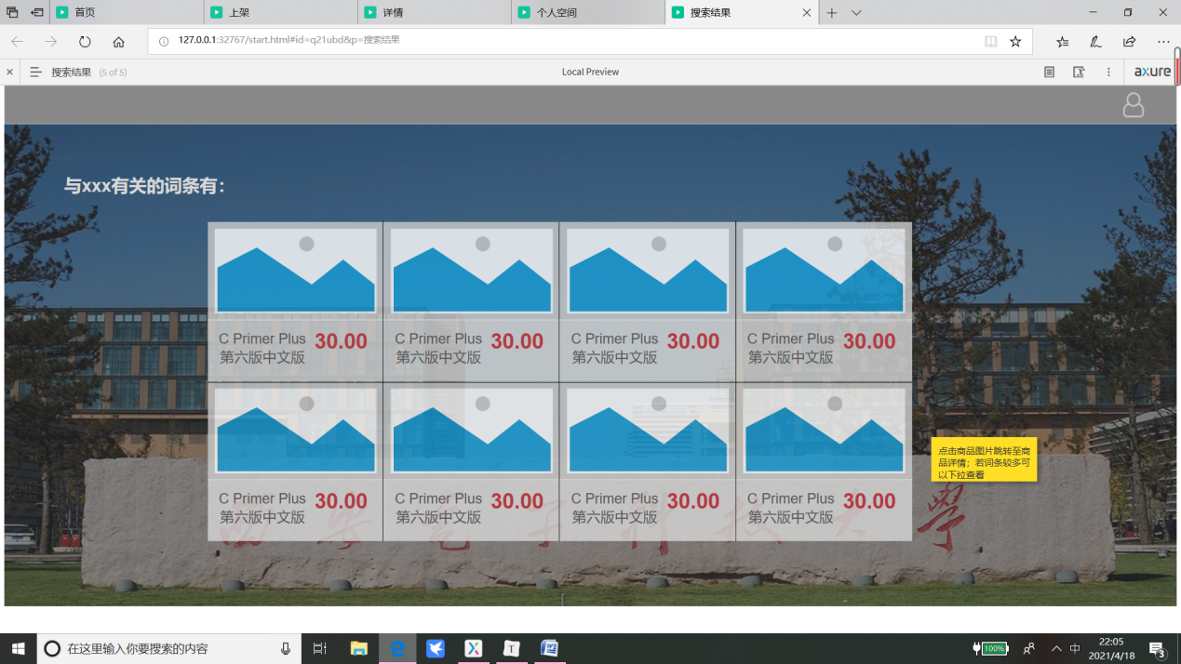
展示设计
搜
索
结
果

Slide 25
内容设计
信誉度
账号（学号）
密码
个人中心
一卡通图片
姓名
反馈信息

Slide 26
内容设计
商品名称
商品详情（价格、库存、标签、状态、照片）
下单
下单数量
信誉度
卖家信息
姓名
联系
上架
商品详情（同上）

Slide 27
内容设计
商品图片
搜索结果
商品名称
商品价格
搜索信息
搜索框
商品上架

Slide 28
Thanks for listening!
感谢聆听!

